Slide 1

DADOS SINASC Rondônia 2019
O IMPACTO DA EDUCAÇÃO E DA ETNIA PARA O BEM ESTAR DAS MÃES E RECÉM-NASCIDOS

Slide 2
SINASC Rondônia 2019
Nesta análise sobre os dados do SINASC de Rondônia, foram usados indicadores sociais, educacionais e clínicos. Dentro dos indicadores clínicos, o foco serão os indicadores sobre a saúde gestacional e materno infantil, referenciados pelo SINASC.
Para facilitar a compreensão da nossa análise vou explicar alguns desses indicadores:
Parto A termo, a Agência Nacional de Saúde Suplementar (ANS) define o parto a termo como o parto que ocorre entre 37 e 42 semanas de gestação;
Parto pré termo, segundo a (ANS) é o trabalho de parto que ocorre antes de 37 semanas de gestação. Nesta análise foram consideradas os trabalhos de parto entre a 22ª e 31ª semana, sendo o parto pré termo tardio, aquele que ocorre entre a 32ª e a 36ª semana de gestação;
Parto pós termo, segundo a (ANS) é o parto de um bebê que nasce após 42 semanas de gestação.

Slide 3
SINASC Rondônia 2019
Apgar, A escala de Apgar é uma avaliação que analisa cinco aspetos do recém-nascido: cor, frequência cardíaca, respiração, irritabilidade reflexa e tônus muscular. A escala de Apgar é uma ferramenta para ajudar a determinar a condição fisiológica do bebê e pode ajudar a identificar problemas futuros relacionados ao desenvolvimento neuropsicomotor. Sendo realizado no momento do nascimento e 5 min. após.
Nº de consultas durante a gestação, a Organização Mundial de Saúde (OMS) e o Ministério da Saúde recomendam que a gestante tenha no mínimo seis consultas de pré-natal, sendo esse o valor de referência quando me refiro ao numero suficiente ou insuficiente de consultas.

Slide 4
SINASC Rondônia 2019
A Organização Mundial da Saúde (OMS) destaca a importância das consultas pré-natais como uma das principais estratégias para garantir a saúde materna e neonatal. A OMS recomenda que toda gestante tenha pelo menos SEIS consultas ao longo da gravidez.
A OMS recomenda 6 consultas pré-natais para garantir:
Acompanhamento adequado da gestação
Redução de complicações maternas e neonatais
Partos mais seguros e bebês saudáveis
As consultas identificam riscos e possibilitam intervenções.
Prevenção de partos prematuros e baixo peso ao nascer

Slide 5
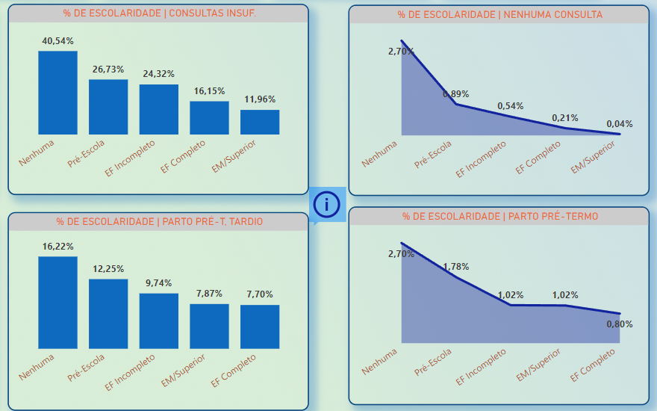
SINASC Rondônia 2019
Com base nos dados do SINASC em Rondônia, observa-se uma correlação entre o nível educacional das gestantes e a quantidade de consultas pré-natais realizadas. Mulheres com menor escolaridade tendem a ter menos acesso aos cuidados adequados durante a gestação e por consequência ter um tempo de gestação mais curto.

Slide 6
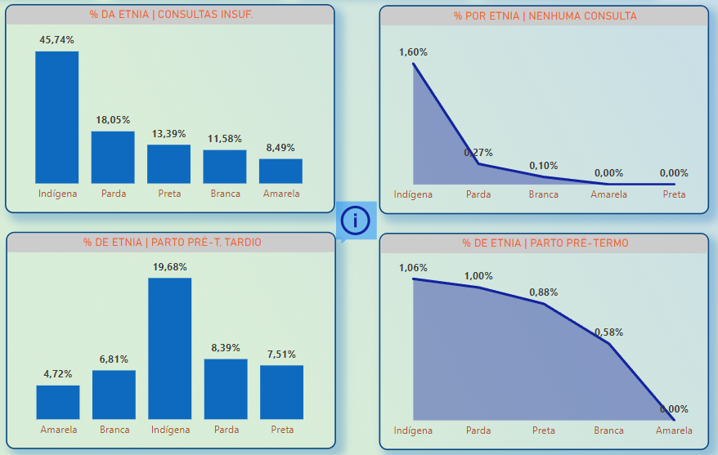
SINASC Rondônia 2019
Embora a análise também revele que a etnia, especialmente a população indígena, tem um papel significativo nesse cenário, este fator pode estar vinculado às condições de vida dessas populações, que muitas vezes residem em áreas remotas com difícil acesso a unidades de saúde. A educação, no entanto, parece ser um fator preponderante em todas as populações analisadas, influenciando diretamente a quantidade de consultas realizadas.

Slide 7
SINASC Rondônia 2019
A OMS reforça que um acompanhamento pré-natal adequado contribui para a diminuição de complicações durante e após o parto. Estudos mostram que a ausência de consultas suficientes durante a gravidez está associada a piores resultados neonatais, como baixo peso ao nascer, maior probabilidade de anomalias congênitas e um índice de Apgar mais baixo.

Slide 8
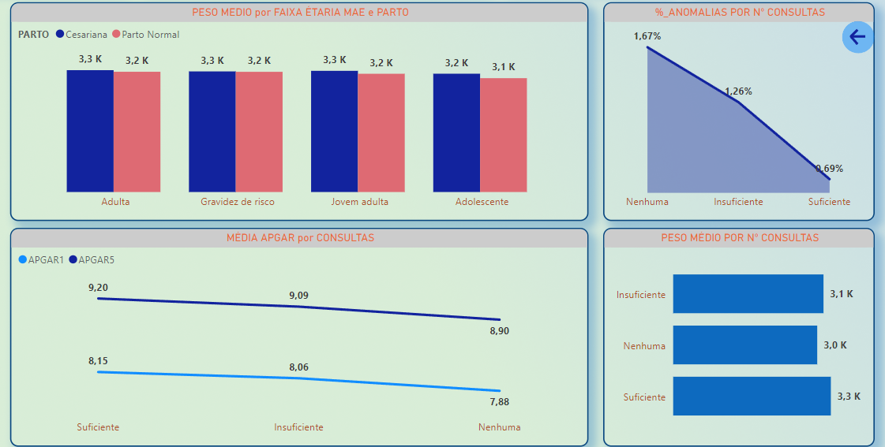
SINASC Rondônia 2019
Nos dados analisados de Rondônia, verificou-se que as gestantes que não realizam o número adequado de consultas apresentam, em média, bebês com índices de Apgar mais baixos, maior número de complicações neonatais e uma prevalência maior de partos prematuros.

Slide 9
SINASC Rondônia 2019
Para garantir uma melhora significativa na saúde materna e neonatal, políticas públicas de saúde devem focar em ampliar o acesso à educação e ao acompanhamento pré-natal, conforme as recomendações da OMS, priorizando as gestantes em situação de vulnerabilidade. A promoção de cuidados adequados desde o início da gravidez pode ter um impacto direto e positivo na redução de complicações neonatais e no aumento da qualidade de vida tanto das mães quanto dos recém-nascidos.

